Slide 1
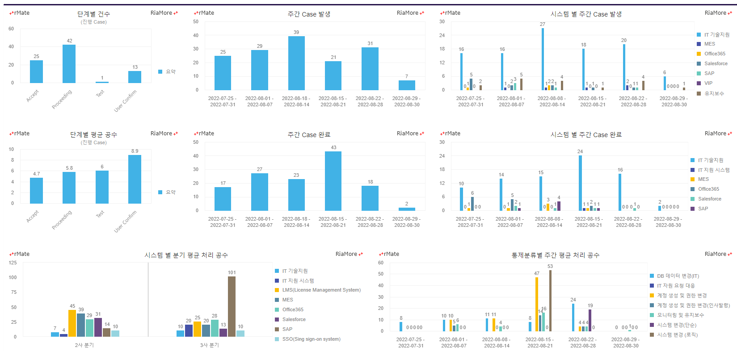
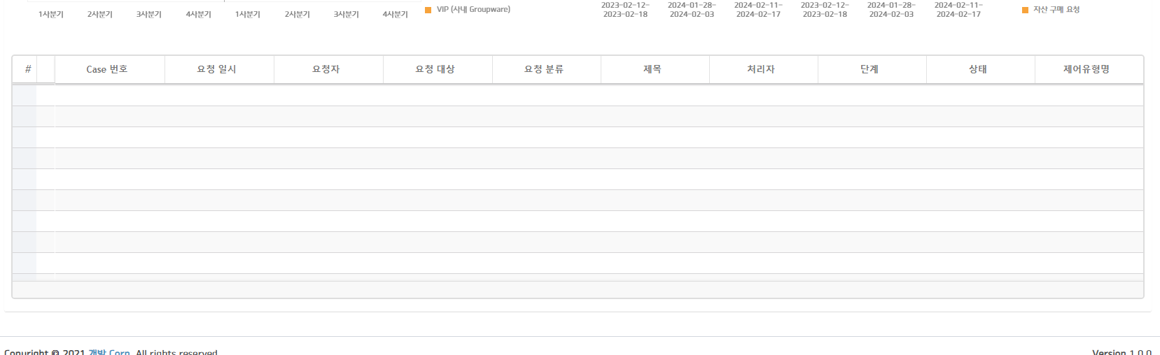
대시보드 메인 화면(rMateChart, w2uiGrid라이브러리 사용)

Slide 2
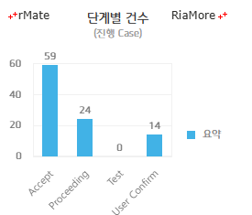
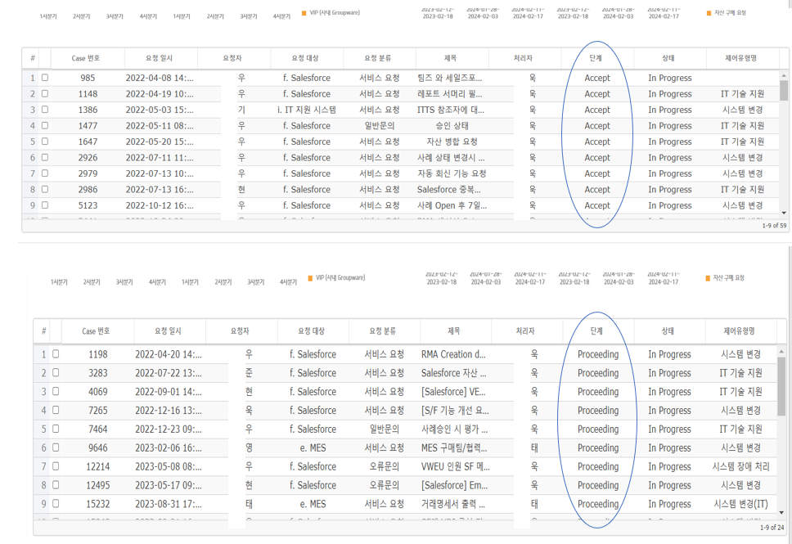
단계별 건수 차트에서 차트 클릭 시 그리드 화면

Slide 3
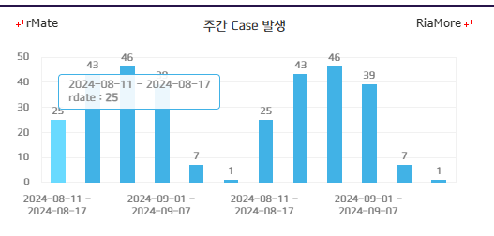
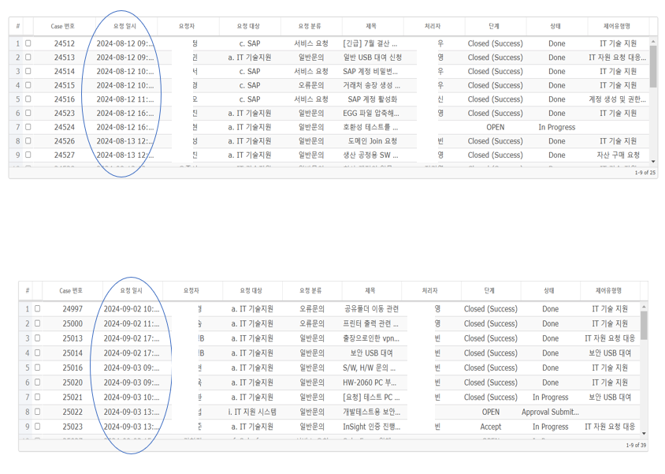
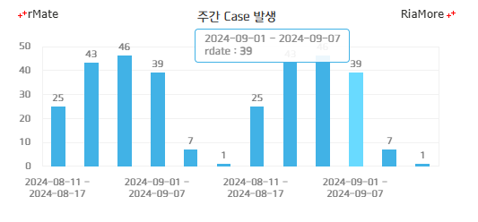
주간 Case 발생 차트에서 차트 클릭 시 그리드 화면

Slide 4
나머지 차트들도 클릭 시 해당 데이터가 나오지만
현재 데이터가 없어서 생략했습니다

